Slide 1


NÁZEV ŠKOLY: | GYMNÁZIUM JOSEFA JUNGMANNA, LITOMĚŘICE, Svojsíkova 1, příspěvková organizace
ČÍSLO PROJEKTU: | CZ.1.07/1.5.00/34.1082
NÁZEV MATERIÁLU: | VY_32_INOVACE_6C_3_Autozomalne recesivni choroby cloveka
TÉMA SADY: | Genetika II.
ROČNÍK: | 4.ročník, oktáva
DATUM VZNIKU: | říjen 2013
AUTOR: | Markéta Fialová

Slide 2
Anotace
prezentace je určena pro výuku genetiky v hodinách biologie a biologického semináře ve 3. a 4.ročníku gymnázia (a odpovídajících ročnících víceletého gymnázia)
studenti se v prezentaci seznámí s nejznámějšími autozomálně recesivními chorobami člověka
prezentace je v závěru doplněna krátkým opakováním
klíčová slova: mutace, pleiotropní účinek, fenylketonurie (=hyperfenylalaninemie), galaktosemie, talasemie, celiakie (celiakální sprue), albinismus, cystická fibróza (=mukoviscidóza), srpkovitá anémie

Slide 3
AUTOZOMÁLNĚ RECESIVNÍ CHOROBY ČLOVĚKA

Slide 4
Patří mezi geneticky podmíněné choroby (dědičné):
způsobené odchylkami genotypu
jsou vyvolány mutacemi genovými, chromozomovými i genomovými
k mutacím dochází na autozomech ( tento případ) i gonozomech
vliv prostředí na projev této choroby není žádný nebo pouze minimální
známo až několik tisíc
pleiotropní účinek = genetická informace jediné alely se promítá do celé řady chorobných znaků

Slide 5
Autozomální choroby (recesivně dědičné) -postižený je často recesivní homozygot
fenylketonurie (=hyperfenylalaninemie)
galaktosemie
talasemie
celiakie (celiakální sprue)
albinismus
cystická fibróza (=mukoviscidóza)
srpkovitá anémie

Slide 6
fenylketonurie (hyperfenylalaninemie)
porucha metabolismu AMK fenylalaninu, který se nepřeměňuje na tyrosin
hromadění fenylalaninu způsobuje nevratné poškození nervových buněk s možností rozvinutí těžké mentální retardace u původně zdravě se vyvíjejících dětí
u nás se vyšetřují všichni novorozenci (screening)
následkům možno předejít dietou

Slide 7
galaktosemie
porucha odbourávání galaktosy
neléčená vede k poškození ledvin, trávicím obtížím, poškození očních čoček, zpomalení duševního vývoje

Slide 8
talasemie
středomoří, JV Asie, u nás málo
narušena tvorba bílkovinných součástí hemoglobinu
snížený počet erytrocytů (anémie), hemolýza
několik forem
léčba neexistuje, upravuje se anémie

Slide 9
celiakie (celiakální sprue)
nesnášenlivost směsi bílkovin, tzv. lepku (př.v pšenici)
chronické onemocnění sliznice tenkého střeva
k příznakům patří průjem, bolesti břicha, celkové neprospívání, porucha růstu (ale nemusí být)
diagnostikováno z krve a vyšetřením sliznice tenkého střeva
jedinou léčbou v současnosti je přísné dodržování bezlepkové diety
neléčená může vést až k lymfomu (non Hodgkinský typ ) či rakovině tenkého střeva

Slide 10
albinismus
dochází k poruše syntézy barviva melaninu z tyrosinu
světlé vlasy i chlupy, šedomodrá duhovka s červeným odleskem; červená barva způsobena prosvítáním krevním kapilár
často poruchy zraku
postihuje všechny živočišné druhy; v přírodě snadnou kořistí

Slide 11
cystická fibróza (mukoviscidóza)
závažné a poměrně časté onemocnění (1/2500)
v plicních sklípcích se vytváří značné množství hlenu
děti vyžadují značnou péči a trvalý dohled (riziko udušení)
vysoká koncentrace chloridových a sodných iontů v potu ( „slané děti“)
postižení umírají zpravidla do 30-ti let

Slide 12
srpkovitá anémie
erytrocyty zkrouceny do srpku
dochází k ucpávání kapilár a zvětšení sleziny
homozygoti na následky anémie umírají
zajímavostí je, že heterozygoti (přenašeči) jsou odolnější vůči malárii

Slide 13
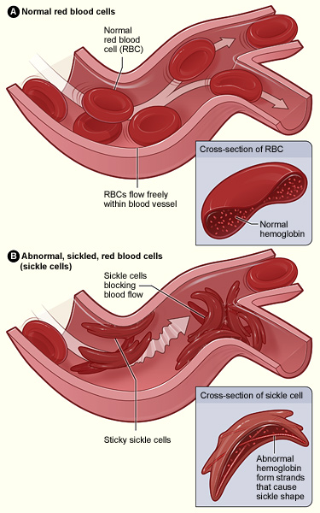

Slide 14
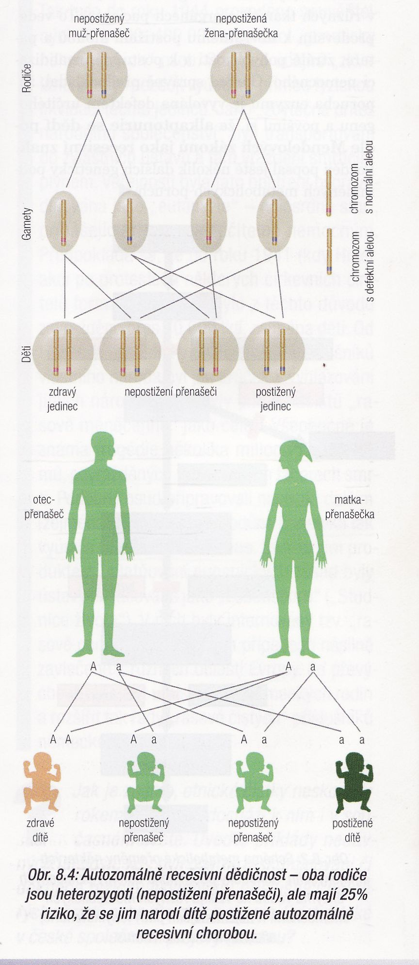
Autozomálně recesivní dědičnost; oba rodiče jsou heterozygoti (nepostižení přenašeči), ale mají 25% pravděpodobnost, že se jim narodí dítě postižené autozomálně recesivní chorobou

Slide 15
OPAKOVÁNÍ
ODPOVÍDEJTE ANO/NE
Na projev geneticky podmíněné choroby nemá prostředí vliv nebo pouze minimální.
Účinek, kdy se genetická informace jediné alely promítá do celé řady chorobných znaků, se označuje jako pleiotropní.
Nemocní fenylketonurií jsou diagnostikování víceméně náhodně.
Celiakie je onemocnění léčitelné antibiotiky.
Autozomálně recesivní dědičnost; oba rodiče jsou heterozygoti (nepostižení přenašeči), ale mají 75% pravděpodobnost, že se jim narodí zdravé dítě, nepostižené autozomálně recesivní chorobou.

Slide 16
Správné řešení:
ANO
ANO
NE
NE
ANO

Slide 17
Zdroje
KOČÁREK, Eduard. Genetika. Praha: Scientia, 2008, ISBN 978-80-86960-36-4.
JELÍNEK, Jan; ZICHÁČEK, Vladimír. Biologie pro gymnázia. Olomouc: Nakladatelství Olomouc, 2006, ISBN 80-7182-217-5.

Slide 18
Obrazový materiál
Str.13- THE NATIONAL HEART, LUNG, AND BLOOD INSTITUTE. wikimedia.commons [online]. [cit. 10.9.2013]. Dostupný na WWW: http://commons.wikimedia.org/wiki/File:Sickle_cell_01.jpg?uselang=cs

